Slide 1
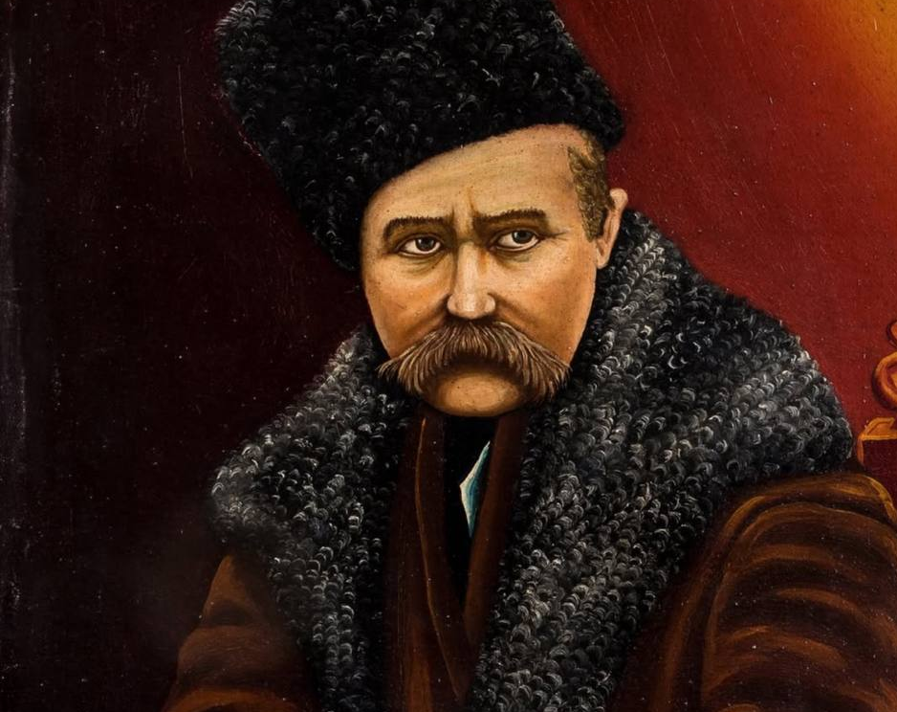
Taras Ševčenko. Zajímavostí

Slide 2
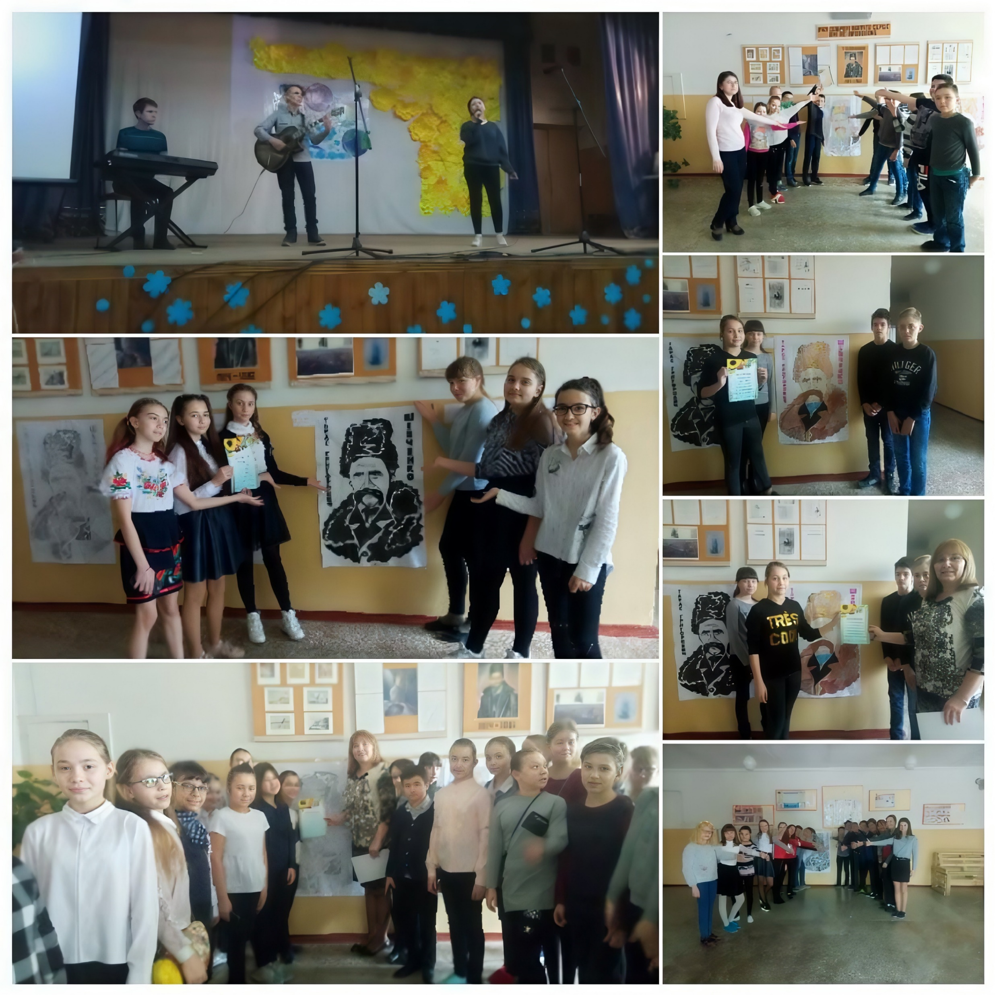
Ševčenkovské dny

Slide 3
Mezinárodní jazykově-literární soutěž žáků a studentů Tarase Ševčenka

Slide 4
Recitační soutěž

Slide 5
Co je v tašce Tarase Ševčenka?

Slide 7
